Slide 1
Феномено - ориентированное обучение
Космос
Цель: развивать у детей интерес к познанию космического пространства.
© Пакичева О.А.

Slide 2
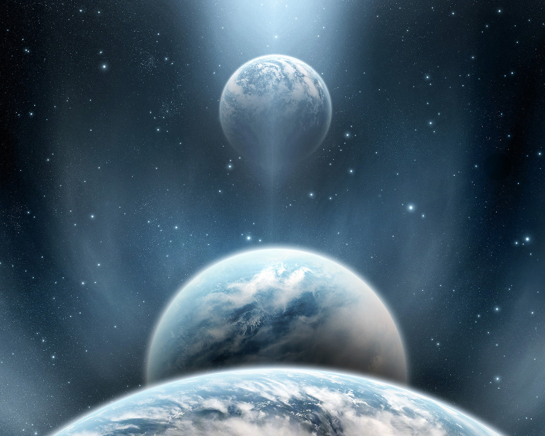
ЗАДАЧИ
сформировать знания о планетах солнечной системы: название, из чего состоят планеты
закреплять знания детей о порядке расположения планет относительно Солнца, их величине
закреплять знания детей о том, кто первым побывал в космосе и первой женщине-космонавте.
© Пакичева О.А.

Slide 3
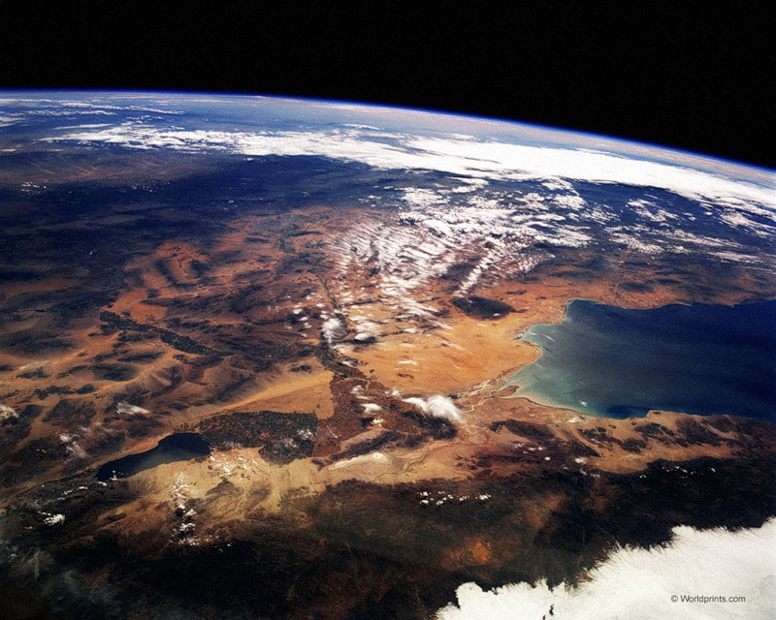
Ожидаемые результаты
воспитание уважения к людям-первооткрывателям космического пространства.
вызвать интерес к планете, на которой мы живём.
Ожидаемые результаты
вызывать интерес к планете, на которой мы живем.
воспитание уважения к людям-первооткрывателям космического пространства.

Slide 4
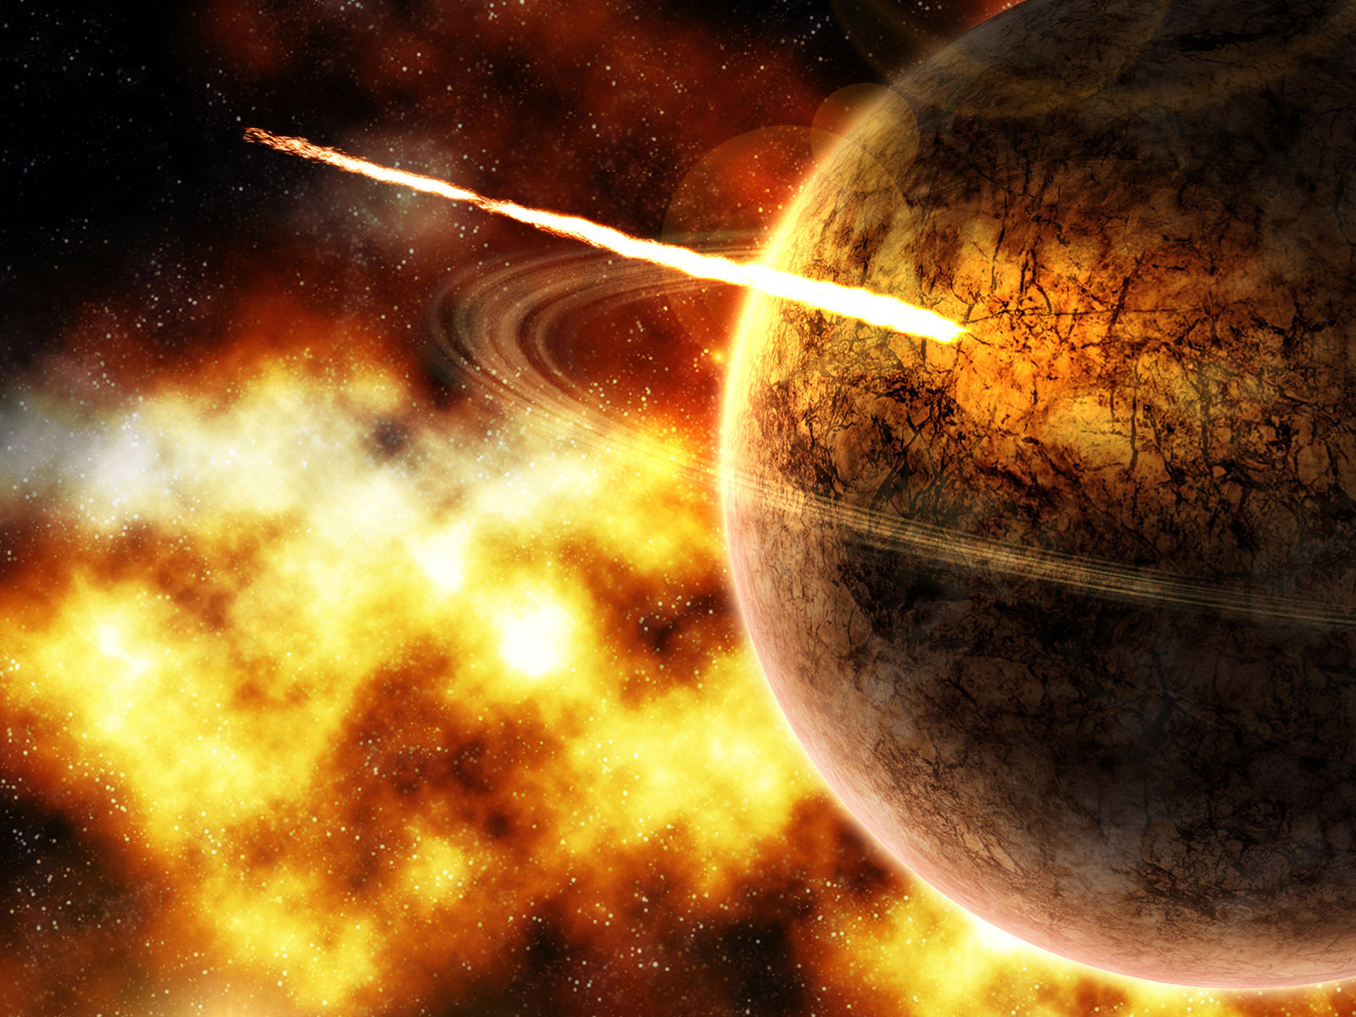
Рассматриваем планеты, их расположение от Солнца.
Беседа: «Почему именно на планете Земля есть жизнь?».
Разучивание стихотворений, считалок о планетах.
Речевое развитие
Художественно-эстетическое развитие
Социально-коммуникативное развитие
КОСМОС
Рисование ракет. Лепка: «Планеты солнечной системы».
Просмотр фильма о составе и расположении планет.
Закрепление порядковых числительных (считаем планеты относительно их расположения от Солнца.
Физическое развитие
Естественно – научное развитие
Подвижные игры, правила ЗОЖ.
© Пакичева О.А.

Slide 5
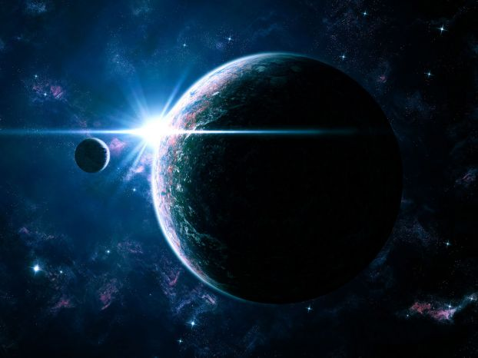
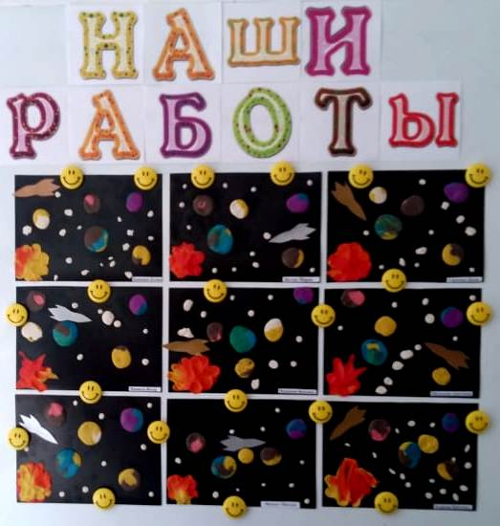
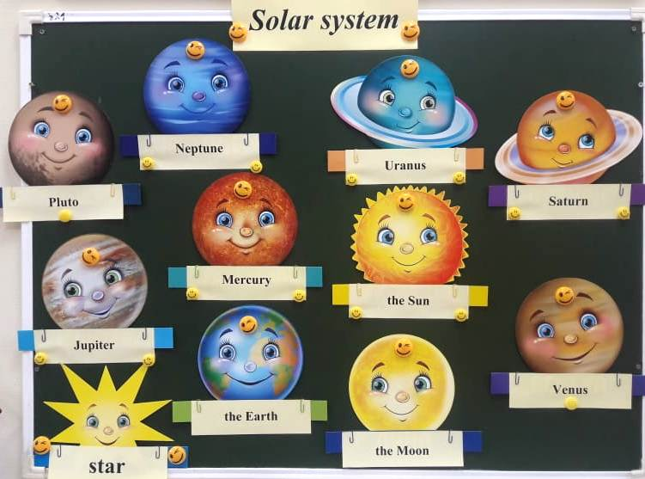
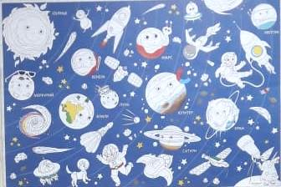
РППС в группе
© Пакичева О.А.

Slide 6

ИГРЫ
 | Дидактические | Подвижные
ЦЕЛЬ | Обогатить и расширить представления и знания детей о космосе, о планетах солнечной системы . Развитие познавательных и интеллектуальных способностей детей. | Развитие координации движения, умение быстро бегать не наталкиваясь друг на друга, развитие фонематического слуха, развитие речи.
1. | «Планеты солнечной системы» | «Планеты, стройся»
2. | «Космические парочки» | «Парад планет»
3. | «Жители планеты Земля» | «Космонавты»
4. | «Разложи планеты на орбитах» | «Ждут нас быстрые ракеты»
5. | «Угадай созвездие» | «Найди свой космический корабль»
6. | «Найди свою планету» | «Невесомость»
7. | «Найди тень» | «Ракетодром»
© Пакичева О.А.

